Slide 1

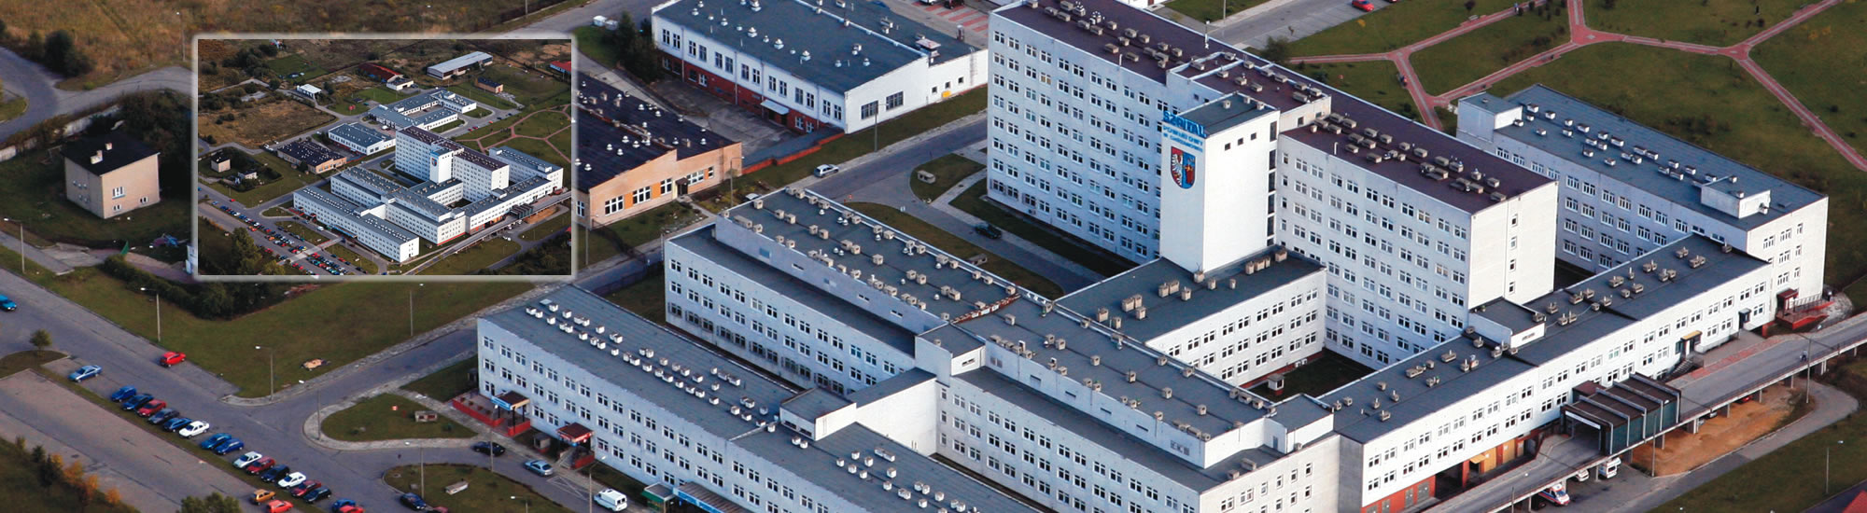
DZIAŁALNOŚĆ STATUTOWA
ORAZ WYKONANIE BUDŻETU
SZPITALA POWIATOWEGO
W CHRZANOWIE
W 2025 ROKU

Slide 2
DZIAŁALNOŚĆ MEDYCZNA, POSZERZANIE DZIAŁALNOŚCI
I WDROŻENIA INNOWACYJNYCH PROCEDUR
W 2025 ROKU
W 2025 roku Szpital poszerzył działalność medyczną
pozyskując nowy kontrakt z
Narodowym Funduszem Zdrowia tj.:
Poradnię Alergologiczną (dla dorosłych)
oraz
Poradnię Hematologiczną
ponadto
Centralną e-Rejestrację - program pilotażowy dotyczący centralnej elektronicznej rejestracji na wybrane świadczenia opieki zdrowotnej w zakresie ambulatoryjnej opieki specjalistycznej (poradnia kardiologiczna) oraz programów zdrowotnych(mammografia).

Slide 3
Szpital Powiatowy w Chrzanowie prowadzi działania ukierunkowane na budowanie wysokiego potencjału wykonawczego (w tym wyspecjali- zowanej kadry medycznej) i wizerunku na rynku medycznym, stawia na jakość, dostępność i stały rozwój działalności medycznej poszerzając zakres realizacji specjalistycznych i innowacyjnych procedur medycznych. Wyrazem tego jest utrzymujący się z roku na rok znaczący wzrost liczby udzielanych świadczeń zdrowotnych w następujących zakresach:
hospitalizacje,
świadczenia zdrowotne udzielone w Szpitalnym Oddziale Ratunkowym
porady specjalistyczne,
świadczenia w opiece psychiatrycznej,
badania laboratoryjne,
badania diagnostyczne,
liczba porodów i noworodków,
wyjazdy Zespołów Ratownictwa Medycznego,
świadczenia zdrowotne w programach profilaktycznych i lekowych,

Slide 4
Szpital zapewnia dostęp do świadczeń zdrowotnych w przypadkach nagłych w trybie ostro dyżurowym do oddziałów w wielu dziedzinach medycyny.
W Szpitalnym Oddziale Ratunkowym utrzymuje się tendencja wzrostowa udzielania świadczeń zdrowotnych w stanach nagłych. Pacjenci SOR to pacjenci nie tylko powiatu chrzanowskiego, ale także mieszkańców powiatów ościennych (Olkusz, Wadowice, Krzeszowice, Oświęcim, Jaworzno).

Slide 5
KARDIOLOGIA
W Oddziale Kardiologicznym w ramach kardiologii inwazyjnej leczono w 2025r.:
2 954 – ogólna liczba leczonych w oddziale, w tym:
969 pacjentów - z powodu zawału serca
454 pacjentów – KOS - zawał
738 zabiegów w ramach kardiologii zabiegowej,
w tym:
303 zabiegów wszczepienia rozruszników i defibrylatorów oraz
327 zabiegów ablacji i krioablacji

Slide 6
ORTOPEDIA
Działalność medyczna oddziału urazowo- ortopedycznego w 90% skupia się na leczeniu operacyjnym.
W 2025 roku przeprowadzono:
1 165 zabiegów operacyjnych, w tym:
277 zabiegów wszczepienia endoprotez stawu biodrowego i kolanowego
149 zabiegów artroskopii (o 15% więcej niż w 2024 roku)
302 innych rodzajów zabiegów w obrębie kończyny dolnej
Z powodzeniem wykonano w szpitalu w 2025 roku pierwszy zabieg wszczepienia endoprotezy nadgarstka.

Slide 7
NEUROCHIRURGIA
W 2025 r. wykonano 183 zabiegi neurochirurgiczne - to głównie duże zabiegi na rdzeniu kręgowym i w kanale kręgowym.
Pacjenci korzystający z zabiegów przyjeżdżają z terenu całej Małopolski.

Slide 8
NEUROLOGIA
W Oddziale Neurologicznym z pododdziałem Udarowym w 2025 roku leczono 1 254 pacjentów, w tym 457 pacjentów udarowych.
W oddziale z roku na rok rośnie liczba pacjentów w ramach Programu Lekowego – Leczenie chorych na stwardnienie rozsiane – aktualnie 75 pacjentów.

Slide 9
ONKOLOGIA
Od lat szpital zapewnia dostępność do kompleksowego leczenia w ramach szybkiej ścieżki onkologicznej tzw. DILO w poradniach specjalistycznych, pracowniach, zakładach, oddziale onkologicznym i innych oraz w zakresie chemioterapii, realizowanej w trybie:
hospitalizacji,
hospitalizacji jednodniowej,
w trybie ambulatoryjnym.
W dziedzinie onkologii obserwowany jest znaczny wzrost leczonych pacjentów oraz wzrost osób objętych onkologicznymi programami lekowymi.
Oddział Onkologii Klinicznej/Chemioterapii realizuje 6 programów lekowych w najczęściej występujących rodzajach nowotworów.

Slide 10
PSYCHIATRIA
Szpital kolejny rok aktywnie prowadzi działalność w ramach Powiatowego Centrum Zdrowia Psychicznego na obszarze powiatu chrzanowskiego oraz miasta i gminy Krzeszowice.
Pacjenci mogą skorzystać z alternatywnych form leczenia tj.:
w izbie przyjęć psychiatrycznych – w stanach nagłych
hospitalizacji w Oddziale Psychiatrycznym,
świadczeń udzielanych w trybie dziennym w Oddziale Dziennym Psychiatrycznym
porady ambulatoryjne w Poradniach Zdrowia Psychicznego
oraz Zespole Leczenia Środowiskowego,
oraz poprzez działalność Punktów Zgłoszeniowo – Koordynacyjnych - jest to forma uzyskania pomocy dostępna wyłącznie w Centrach Zdrowia Psychicznego.

Slide 11
REHABILITACJA
W zakresie rehabilitacji leczniczej szpital udziela świadczeń zdrowotnych w formie stacjonarnej, dziennej oraz ambulatoryjnej z zakresu fizjoterapii, kinezyterapii i hydroterapii oraz masażu z terapią manualną, a także w warunkach domowych.
W zakładzie fizjoterapii ambulatoryjnej świadczenia zdrowotne udzielane są zarówno dorosłym jak i dzieciom.

Slide 12
AMBULATORYJNA OPIEKA SPECJALISTYCZNA
W 2025 roku zrealizowano w Szpitalu 97 361 ambulatoryjnych porad specjalistycznych.
Wpisując się w krajową politykę zdrowotną szpital zwiększa liczbę porad w warunkach ambulatoryjnych, czego wyrazem jest wzrost o ok. 50% porad w ciągu ostatnich 3 lat.

Slide 13
PODSTAWOWA OPIEKA ZDROWOTNA
Podstawowa Opieka Zdrowotna zabezpiecza świadczenia zdrowotne w ramach lekarza POZ, a także w ramach opieki koordynowanej w dziedzinie diabetologii i kardiologii. Na koniec 2025 roku do Poradni Lekarza Podstawowej Opieki Zdrowotnej zadeklarowanych było 2 345 pacjentów.
Ponadto w Podstawowej Opiece Zdrowotnej realizowany jest program badań profilaktycznych pod nazwą „Moje Zdrowie” – jest to inicjatywa Ministerstwa Zdrowia, realizowana we współpracy z Narodowym Funduszem Zdrowia (NFZ), której celem jest promowanie profilaktyki zdrowotnej wśród dorosłych Polaków – z programu w 2025 roku skorzystało 94 osób.

Slide 14
RATOWNICTWO MEDYCZNE
Zabezpieczenie medyczne dla mieszkańców w zakresie ratownictwa medycznego w stanach nagłych - zagrażających zdrowiu i życiu stanowi pięć Zespołów Ratownictwa Medycznego zlokalizowanych na terenie powiatu chrzanowskiego - dwa stacjonują w Chrzanowie, a pozostałe w podstacjach w Trzebini, Wygiełzowie oraz Libiążu.
Aktualnie są to Zespoły Ratownictwa Medycznego - Podstawowe tzn. w obsadzie ratowników medycznych – bez lekarza.
Dla mieszkańców powiatu chrzanowskiego, a także miasta i gminy Krzeszowice Szpital zapewnia dostępność do świadczeń nocnej i świątecznej opieki zdrowotnej.

Slide 15
Szpital celem zapewnienia ciągłości i kompleksowości udzielanych świadczeń zdrowotnych współpracuje z licznymi podmiotami leczniczymi takimi jak American Heart of Poland, OPC i inne.
Zapewnia dostęp do licznych wysokospecjalistycznych badań diagnostycznych niezbędnych w trakcie udzielania świadczeń zdrowotnych jak np. badania genetyczne, PET i inne.
Zapewnia również transport pacjentów tego wymagających na warunkach określonych przepisami prawa.

Slide 16

DANE STATYSTYCZNE

Slide 17
LICZBA ŁÓŻEK SZPITALNYCH W LATACH 2021-2025 (stan na 31.12.)
Lp. | NAZWA ODDZIAŁU | 2021 | 2022 | 2023 | 2024 | 2025
1 | Oddział anestezjologii i intensywnej terapii | 9 | 9 | 9 | 9 | 9
2 | Oddział chirurgii ogólnej | 21 | 21 | 21 | 20 | 20
3 | Oddział chirurgii ogólnej i onkologicznej | 22 | 22 | 22 | 15 | 15
4 | Oddział chirurgii urazowo-ortopedycznej | 22 | 22 | 22 | 22 | 22
5 | Oddział chorób płuc (od 2022r bez chemioterapii) | 38 | 30 | 30 | 30 | 30
6 | Oddział chorób wewnętrznych i geriatrii | 60 | 60 | 60 | 55 | 55
7 | Oddział kardiologiczny | 31 | 31 | 31 | 31 | 60
8 | Oddział nefrologiczny i chorób wewnętrznych | 24 | 24 | 24 | 24 | 24
9 | Oddział neurologiczny (od 2022z pododdziałem udarowym ) | 15 | 31 | 31 | 31 | 31
10 | Oddział pediatryczny | 22 | 22 | 22 | 22 | 22
11 | Oddział położniczo - ginekologiczny | 34 | 34 | 34 | 34 | 34
12 | Oddział psychiatryczny | 26 | 27 | 32 | 32 | 32
13 | Oddział rehabilitacji neurologicznej | 27 | 27 | 27 | 25 | 25
14 | Oddział rehabilitacyjny ogólny | 30 | 30 | 30 | 20 | 20
15 | Oddział udarowy | 16 | 0 | 0 | 0 | 0
16 | Oddział urologiczny | 22 | 22 | 15 | 20 | 20
17 | Oddział medycyny paliatywnej (od VII 2022r) | 0 | 15 | 15 | 24 | 24
18 | Oddział onkologii klinicznej/chemioterapii (od IV 2022r) | 0 | 15 | 15 | 15 | 15
19 | Szpitalny Oddział Ratunkowy | 9 | 9 | 9 | 9 | 9
20 | Oddział neonatologiczny | 20 | 20 | 20 | 20 | 20
21 | Oddziały „COVIDOWE” (do III 2022r) | 159 | 129 | 0 | 0 | 0
 | SUMA | 607 | 600 | 469 | 458 | 487

Slide 18
MIEJSCA DZIENNE W LATACH 2021-2025
Lp. | NAZWA ODDZIAŁU | 2021 | 2022 | 2023 | 2024 | 2025
1 | Stacja Dializ | 11 | 11 | 11 | 20 | 20
2 | Ośrodek rehabilitacji dziennej | 30 | 30 | 30 | 30 | 30
3 | Oddział dzienny psychiatryczny | 25 | 25 | 32 | 32 | 32
4 | Oddział Onkologii Klinicznej / Chemioterapii | 0 | 5 | 5 | 5 | 5

Slide 19
ŚREDNIE OBŁOŻENIE ŁÓŻEK (%)
W LATACH 2021 – 2025

Slide 21
OGÓLNA LICZBA LECZONYCH W PODZIALE NA
TRYBY PRZYJĘCIA W LATACH 2021 - 2025
ROK | 2021 | 2022 | 2023 | 2024 | 2025
Ogólna liczba leczonych | 16 579 | 18 308 | 19 492 | 20 258 | 22 352
Liczba leczonych w trybie nagłym | 10 514 | 9 186 | 8 661 | 9 309 | 9 642
Liczba leczonych w trybie planowym | 6 065 | 9 122 | 10 831 | 10 949 | 12 710

Slide 22
OGÓŁEM LICZBA HOSPITALIZACJI W PODZIALE NA ODDZIAŁY W LATACH 2021 - 2025
Lp | Nazwa oddziału | 2021 | 2022 | 2023 | 2024 | 2025
1 | Oddział chirurgii ogólnej | 712 | 878 | 978 | 968 | 1 165
2 | Oddział chirurgii ogólnej i onkologicznej | 885 | 1 004 | 975 | 1 016 | 1 120
3 | Oddział chirurgii urazowo-ortopedycznej | 952 | 1 208 | 1 400 | 1 413 | 1 448
4 | Oddział chorób płuc | 1 200 | 1 486 | 1 482 | 1 697 | 2 001
5 | Oddział chorób wewnętrznych i geriatrii | 1 415 | 1 731 | 1 909 | 1 928 | 2 096
6 | Oddział kardiologiczny (z PAKS) | 2 356 | 2 653 | 2 797 | 2 928 | 2 954
7 | Oddział nefrologiczny i chorób wewnętrznych | 752 | 750 | 972 | 1 084 | 1 090
8 | Oddział neurologiczny z pododdziałem udarowym | 900 | 1 007 | 1 145 | 1 247 | 1 254
9 | Oddział pediatryczny | 774 | 1 093 | 983 | 1 127 | 1 039
10 | Oddział położniczo-ginekologiczny | 2 258 | 2 274 | 2 162 | 2 283 | 2 324
11 | Oddział psychiatryczny | 315 | 462 | 497 | 459 | 492
12 | Oddział rehabilitacji neurologicznej | 135 | 134 | 138 | 128 | 142
13 | Oddział rehabilitacyjny ogólny | 53 | 183 | 217 | 254 | 339
14 | Oddział onkologii klinicznej/chemioterapii (od IV 2022r) | 0 | 621 | 1 129 | 944 | 2 127
15 | Oddział urologiczny | 975 | 1 088 | 1 372 | 1 342 | 1 278
16 | Oddział medycyny paliatywnej (od VII 2022r) | 0 | 68 | 267 | 270 | 281
17 | Oddziały COVIDOWE (do III 2022r) | 1 698 | 521 | 0 | 0 | 0
RAZEM: |  | 15 380 | 17 161 | 18 423 | 19 088 | 21 150
18 | Oddział neonatologiczny | 931 | 893 | 827 | 939 | 972
19 | Oddział anestezjologii i intensywnej terapii | 268 | 254 | 242 | 231 | 230
OGÓŁEM: |  | 16 579 | 18 308 | 19 492 | 20 258 | 22 352

Slide 23
DZIAŁALNOŚĆ SZPITALNEGO ODDZIAŁU RATUNKOWEGO
W LATACH 2021 - 2025
Rodzaj świadczenia zdrowotnego | 2021 | 2022 | 2023 | 2024 | 2025
Porady ambulatoryjne | 12 519 | 14 437 | 16 168 | 20 505 | 20 698
Hospitalizowani do 24 godzin w SOR | 2 439 | 1 402 | 1 442 | 1 658 | 1 284
Przyjęcia pacjentów w trybie nagłym | 8 353 | 8 286 | 7 941 | 8 593 | 8 875
Ogólna liczba udzielonych świadczeń | 23 311 | 24 125 | 25 551 | 30 756 | 30 857

Slide 24
LICZBA ZABIEGÓW OPERACYJNYCH W PODZIALE NA ODDZIAŁY
W LATACH 2021 - 2025
Nazwa oddziału | 2021 | 2022 | 2023 | 2024 | 2025
Chirurgia ogólna | 420 | 591 | 635 | 631 | 683
Chirurgia ogólna i onkologiczna | 444 | 605 | 644 | 659 | 752
Chirurgia Urazowo - Ortopedyczna | 771 | 974 | 1 183 | 1 181 | 1 165
Położniczo -Ginekologiczny | 1 352 | 1 435 | 1 396 | 1 343 | 1 400
Urologia | 585 | 625 | 789 | 715 | 837
Kardiologia | 434 | 623 | 802 | 804 | 738
Inne | 60 | 71 | 67 | 61 | 97
OGÓŁEM | 4 006 | 4 924 | 5 516 | 5 394 | 5 672

Slide 25
LICZBA URODZEŃ NOWORODKÓW I PORODÓW W LATACH 2021 – 2025

Slide 26
LICZBA WYKONANYCH DIALIZ W LATACH 2021 - 2025

Slide 27
LICZBA WYKONANYCH BADAŃ W ZAKŁADZIE DIAGNOSTYKI OBRAZOWEJ W LATACH 2021 - 2025
Rodzaj badania | 2021 | 2022 | 2023 | 2024 | 2025
Tomografia Komputerowa | 13 656 | 14 616 | 15 915 | 17 951 | 20 364
RTG | 28 052 | 28 478 | 34 982 | 38 862 | 38 868
Mammografia | 1 855 | 1 944 | 2 197 | 2 477 | 2 855
USG | 8 184 | 8 129 | 8 768 | 9 263 | 9 924
Ogółem | 51 747 | 53 167 | 61 862 | 68 553 | 72 011

Slide 28
LICZBA WYKONANYCH BADAŃ W ZAKŁADZIE DIAGNOSTYKI LABORATORYJNEJ W LATACH 2021 - 2025
Rodzaj badań | 2021 | 2022 | 2023 | 2024 | 2025
Serologii grup krwi | 9 263 | 10 500 | 10 497 | 10 722 | 11 173
Mikrobiologiczne | 119 562* | 82 765* | 62 478 | 76 362 | 84 679
Analityczne | 514 604 | 543 813 | 607 339 | 661 348 | 706 741
Ogółem | 643 429 | 637 078 | 680 314 | 748 432 | 802 593
* W tym testy w kierunku zakażenia wirusem SARS-CoV-2

Slide 29
LICZBA WYKONANYCH BADAŃ W PRACOWNI ENDOSKOPII
W LATACH 2021 - 2025
Rodzaj badania | 2021 | 2022 | 2023 | 2024 | 2025
Gastroskopia | 1 855 | 1 971 | 2 065 | 2 384 | 2 752
Kolonoskopia | 1 383 | 1 638 | 1 792 | 1 964 | 2 268
Rektosigmoidoskopia | 52 | 47 | 63 | 60 | 103
Rektoskopia | 16 | 12 | 5 | 12 | 4
ERCP | 133 | 132 | 203 | 139 | 149
Ogółem | 3 439 | 3 800 | 4 128 | 4 559 | 5 276

Slide 30
LICZBA WYKONANYCH BADAŃ W PRACOWNI HISTOPATOLOGII W LATACH 2021-2025

Slide 31
LICZBA PORAD W AMBULATORYJNEJ OPIECE SPECJALISTYCZNEJ W PODZIALE NA PORADNIE W LATACH 2021 - 2025
Poradnia | 2021 | 2022 | 2023 | 2024 | 2025
Chirurgii dziecięcej | 951 | 0 | 0 | 374 | 626
Chirurgii ogólnej | 8 672 | 9 627 | 9 903 | 10 289 | 9 042
Cytologia | 370 | 341 | 278 | 358 | 531
Diabetologiczna | 6 735 | 6 137 | 6 229 | 5 841 | 6 167
Endokrynologiczna | 3 498 | 1 216 | 1 295 | 1 405 | 1 567
Gastrologiczna | 2 179 | 2 088 | 2 276 | 2 326 | 1 843
Ginekologiczna | 5 379 | 5 166 | 5 243 | 5 658 | 5 565
Kardiologiczna | 6 127 | 6 597 | 8 286 | 8 374 | 7 077
Nefrologiczna | 1 605 | 1 764 | 2 037 | 2 173 | 2 105
Neurologiczna | 3 801 | 4 091 | 4 342 | 4 690 | 4 936
Onkologiczna | 4 713 | 4 696 | 5 914 | 5 303 | 7 952
Ortopedyczna | 11 827 | 12 469 | 17 081 | 19 392 | 20 307
Chorób płuc | 1 892 | 2 235 | 2 806 | 3 008 | 3 267
Rehabilitacyjna | 844 | 805 | 696 | 541 | 463
Urologiczna | 5 803 | 6 037 | 6 453 | 7 000 | 6 970
Zdrowia psychicznego | 1 864 | 3 333 | 5 323 | 10 694 | 11 784
Pediatryczna | 117 | 101 | 3 | 29 | 31
Chorób naczyń | 0 | 0 | 1 140 | 1 179 | 0
Leczenia bólu | 0 | 0 | 1 589 | 1 909 | 2 188
Alergologiczna* | 0 | 0 | 903 | 3 212 | 3 712
Neonatologiczna | 0 | 0 | 0 | 684 | 947
Hematologiczna | 0 | 0 | 0 | 0 | 281
OGÓŁEM | 66 377 | 66 703 | 81 797 | 94 439 | 97 361

Slide 32
LICZBA ZABIEGÓW FIZJOTERAPEUTYCZNYCH W ZAKŁADZIE REHABILITACJI (W TYM W WARUNKACH DOMOWYCH)
W LATACH 2021 – 2025

Slide 33
ZESTAWIENIE DZIAŁALNOŚCI SZPITALA W ZAKRESIE PSYCHIATRII W LATACH 2021 - 2025
ROK | CHRZANÓW |  |  |  |  | KRZESZOWICE (od 1 września 2023r)
 | Oddział Psychiatry czny | Poradnia Zdrowia Psychicznego nr 1 | Zespół Leczenia Środowi skowego | Oddział Dzienny Psychia tryczny | PZK* nr 1 | Poradnia Zdrowia Psychicznego nr 2 | PZK* nr 2
 | Liczba leczonych | Liczba porad | Liczba wizyt | Liczba osobodni | Liczba świadczeń | Liczba porad | Liczba świadczeń
2021 | 300 | 1 864 | 1 164 | 5 908 | 0 | 0 | 0
2022 | 436 | 2 680 | 1 657 | 5 443 | 658** | 0 | 0
2023 | 377 | 3 858 | 2 292 | 5 737 | 811 | 326 | 330
2024 | 433 | 6 333 | 3 222 | 6 082 | 6 729 | 4 361 | 2 217
2025 | 492 | 8 079 | 7 444 | 5 735 | 6 110 | 3 911 | 2 264
*PZK – Punkt Zgłoszeniowo – Koordynacyjny
** działalność od 1 marca 2022r.

Slide 34
REALIZACJA PAKIETU ONKOLOGICZNEGO
W LATACH 2021 - 2025
 | POZ | AOS |  | KONSYLIUM |  | SZPITAL
ROK | Porada związana z wydaniem karty DILO | Porada WP2 PORADA POCZĄTKOWA | Porada DIAGNOSTYKA WSTĘPNA, POGŁĘBIONA | AMBULATORYJNE | STACJONARNE | Liczba hospitalizacji DILO
2021 | 4 | 504 | 513 | 218 | 23 | 139
 |  | 1 017 |  | 241
2022 | 5 | 534 | 537 | 221 | 18 | 144
 |  | 1 071 |  | 239
2023 | 13 | 608 | 623 | 285 | 17 | 81
 |  | 1 231 |  | 302
2024 | 7 | 638 | 632 | 244 | 5 | 50
 |  | 1 270 |  | 249
2025 | 8 | 747 | 759 | 266 | 8 | 70
 |  | 1 506 |  | 274

Slide 35
REALIZACJA PROGRAMÓW LEKOWYCH
W roku 2025 leczeniem objęto 229 pacjentów w ramach Programów lekowych realizowanych w Oddziałach Szpitalnych jest to o 35% więcej niż w roku ubiegłym.
Liczba pacjentów:
Leczenie stwardnienia rozsianego – 83
Leczenie chorych z ciężką postacią astmy – 45
Leczenie wtórnej nadczynności przytarczyc u pacjentów dializowanych – 10
Leczenie chorych na raka płuca i międzybłoniaka opłucnej – 14
Leczenie chorych na raka piersi - 50
Leczenie chorych na raka jelita grubego – 12
Leczenie chorych na raka gruczołu krokowego - 10
Leczenie chorych na raka jajnika, raka jajowodu lub raka otrzewnej - 3
Leczenie Choroby Gaucher’a – 1
Leczenie chorych z rakiem urotelialnym - 1

Slide 36
LICZBA OSÓB ZADEKLAROWANYCH DO LEKARZA PODSTAWOWEJ OPIEKI ZDROWOTNEJ W LATACH 2021 – 2025
ROK | 0 – 6 rok życia | 7 – 19 rok życia | 20 - 39 rok życia | 40 - 65 rok życia | 66 - 75 rok życia | pow. 75 roku życia | z cukrzycą i ChUK | z DPS, placówek socjaliza cyjnych, interwen cyjnych, resocjaliza cyjnych | opieka nad chorymi przewlekle | RAZEM
2021 | 29 | 186 | 430 | 858 | 278 | 211 | 0 | 23 | 91 | 2 106
2022 | 27 | 189 | 428 | 877 | 292 | 203 | 0 | 38 | 84 | 2 138
2023 | 26 | 189 | 440 | 928 | 327 | 230 | 0 | 142 | 0 | 2 282
2024 | 25 | 178 | 427 | 940 | 336 | 249 | 0 | 139 | 0 | 2 291
2025 | 21 | 180 | 437 | 961 | 348 | 261 | 0 | 137 | 0 | 2 345

Slide 37
ZESTAWIENIE OGÓLNEJ LICZBY WYJAZDÓW ZESPOŁÓW RATOWNICTWA MEDYCZNEGO W LATACH 2021 - 2025
Rodzaj zespołu | 2021 | 2022 | 2023 | 2024 | 2025
Specjalistyczny / Podstawowy I* Chrzanów | 2 058 | 2 095 | 1 852 | 2 139 | 2 145
Podstawowy II Chrzanów | 1 994 | 2 040 | 1 822 | 2 069 | 2 101
Podstawowy III Trzebinia | 2 045 | 2 036 | 1 820 | 1 998 | 2 138
Podstawowy IV Wygiełzów | 1 824 | 1 701 | 1 546 | 1 972 | 1 993
Podstawowy V Libiąż | 1 483 | 1 409 | 1 215 | 1 471 | 1 471
Podstawowy dodatkowy K01 D06 Chrzanów** | 571 | 367 | 0 | 0 | 0
Podstawowy dodatkowy K01 D08 Libiąż** | 24 | 26 | 0 | 0 | 0
Razem | 9 999 | 9 674 | 8 255 | 9 649 | 9 845
* Od 1 listopada 2024r Zespół Specjalistyczny został przekształcony na Zespół Podstawowy
** W związku z epidemią COVID-19 uruchomiono dodatkowe Zespoły Ratownictwa Medycznego

Slide 38
LICZBA TRANSPORTÓW SANITARNYCH W LATACH 2021 - 2025

Slide 39
REALIZACJA PROGRAMÓW PROFILAKTYCZNYCH
W LATACH 2021 - 2025
Nazwa programu | 2021 | 2022 | 2023 | 2024 | 2025
Program profilaktyki raka szyjki macicy-etap pogłębionej diagnostyki | 26 | 17 | 11 | 7 | 25
Program profilaktyki raka piersi-etap podstawowy- pracownia mammografii | 752 | 695 | 813 | 984 | 1 307
Program profilaktyki raka piersi- pogłębionej diagnostyki | 223 | 365 | 482 | 552 | 815
Program profilaktyki raka szyjki macicy-etap podstawowy(cytologia) | 370 | 341 | 278 | 310 | 531
Program badań przesiewowych raka jelita grubego | 0 | 0 | 26 | 212 | 309
OGÓŁEM | 1 371 | 1 418 | 1 610 | 2 065 | 2 987

Slide 40

ZARZĄDZANIE ORGANIZACJĄ

Slide 41
Działania Organizacyjno - Prawne
AKTUALIZACJA I PORZĄDKOWANIE AKTÓW WEWNĘTRZNYCH
WYDANO:
1. 155 ZARZĄDZEŃ w zakresie:
merytorycznej działalności medycznej,
organizacji udzielania świadczeń zdrowotnych,
organizacyjnym,
spraw pracowniczych,
gospodarki finansowo – ekonomicznej, spraw technicznych.
2. 46 KOMUNIKATÓW
3. 199 POLECEŃ SŁUŻBOWYCH
CENTRALNY REJESTR UMÓW
W centralnym rejestrze umów zarejestrowano 465 umów.

Slide 42
OBSŁUGA PRAWNA SZPITALA
W 2025 r. obsługa prawna Szpitala Powiatowego w Chrzanowie prowadzana była przez 2 Radców Prawnych.
Celem zapewnienia sprawnej obsługi prawnej Szpitala w 2025 r. stosowano system Informacji Prawnej Legalis .
W 2025r. zostało wszczęte jedno powództwo sądowe z zakresu prowadzonej działalności leczniczej.
WSPÓŁPRACA Z RADĄ SPOŁECZNĄ
4 posiedzenia, w czasie których podjęto 16 Uchwał.
KONTROLE
Łącznie przeprowadzono w Szpitalu 54 kontrole, gdzie organami kontrolującymi były m.in.: Powiatowa Stacja Sanitarno-Epidemiologiczna w Chrzanowie, Regionalne Centrum Krwiodawstwa i Krwiolecznictwa w Krakowie, Konsultanci Wojewódzcy, Państwowa Inspekcja Pracy, Starostwo Powiatowe w Chrzanowie.
OBSŁUGA STRONY INTERNETOWEJ I INTRANETOWEJ SZPITALA
W 2025 r. zamieszczono lub zaktualizowano ok. 610 informacji dotyczących Szpitala Powiatowego w Chrzanowie.

Slide 43
Działalność Promocyjna
Wsparcie dla rodzin oczekujących dziecka.
Szpital realizuje w ramach umowy z Narodowym Funduszem Zdrowia program Koordynowanej Opieki nad Kobietą w Ciąży (KOC). Program, realizowany przez oddziały Położniczo-Ginekologiczny i Neonatologiczny zapewnia komplementarną opiekę nad matką w okresie ciąży, porodu, połogu oraz jej nowo narodzonym dzieckiem, pełną dostępność do świadczeń zgodnie ze wskazaniami medycznymi z możliwością zgłoszenia do programu na każdym etapie ciąży.
W ramach Oddziału Położniczo-Ginekologicznego oraz Neonatologicznego co trzecią niedzielę prowadzone są cykliczne spotkania online „Dni otwarte”, które mają przybliżyć funkcjonowanie oddziału, zapoznać z warunkami i topografią Oddziału położniczo-ginekologicznego, Bloku Porodowego oraz Oddziału Neonatologicznego. W 2025r. w dniach otwartych uczestniczyło 770 osób.
W Szpitalu funkcjonują „Warsztaty dla przyszłych rodziców”. Warsztaty prowadzone są w formie hybrydowej, na platformie Google Meet. W 2025r. uczestniczyło w nich 241 osoby.
Oddział położniczo-ginekologiczny prowadzi aktywnie stronę społecznościową na facebooku, gdzie prezentuje najważniejsze wydarzenia na oddziale, informacje związane z oddziałem i tematy dotyczące zdrowia kobiety, akcje promujące zdrowie. Ponadto na stronie internetowej Szpitala można pobrać „Ulotkę informacyjną dla Pacjentek po Stracie Dziecka” oraz „Tu rodzi się szczęście” promująca porody w Szpitalu Powiatowym w Chrzanowie.

Slide 44
Działalność Edukacyjna
Edukacja pacjentów i ich rodzin odbywa się na poszczególnych oddziałach oraz spotkaniach edukacyjnych poza szpitalem.
Edukacja prowadzona była najczęściej z zakresu: zapobiegania upadkom
i ryzyku upadków, profilaktyki i leczenia odleżyn, prawidłowego żywienia, praw pacjenta, profilaktyki p/zakrzepowej, łagodzenia bólu, przygotowania do życia z chorobą, zapobieganie zakażeniom, pielęgnacji stomii.
W Punktach Konsultacyjno - Edukacyjnych działających przy Szpitalu, takich jak:
  Profilaktyka i leczenie odleżyn – przeprowadzono 86 konsultacji.
  W punkcie diabetologicznym rocznie prowadzono edukację w zakresie cukrzycy u 495.
  W ramach Kompleksowej Opieki po Zawale Mięśnia Sercowego przeprowadzono edukację pacjentów w zakresie stylu życia, czynników ryzyka chorób układu krążenia u 320 pacjentów.
- W punkcie dietetycznym udzielono 2346 porad zarówno pacjentom z oddziałów i ich
rodzinom, jak również pacjentom z zewnątrz i ich najbliższym oraz licealistom.
W ramach współpracy z I i II Liceum Ogólnokształcącym w Chrzanowie prowadzone są spotkania
z młodzieżą i zajęcia praktyczne mające na celu zapoznanie z organizacją pracy wykonywanej w Szpitalu, przybliżenie charakteru zawodów medycznych, problematyką opieki nad chorymi przewlekle, problematyką zdrowotną, prawami pacjenta, rehabilitacją chorych, badaniami laboratoryjnymi, pacjentami dializowanymi. Przeprowadzono ok. 10 spotkań.

Slide 45
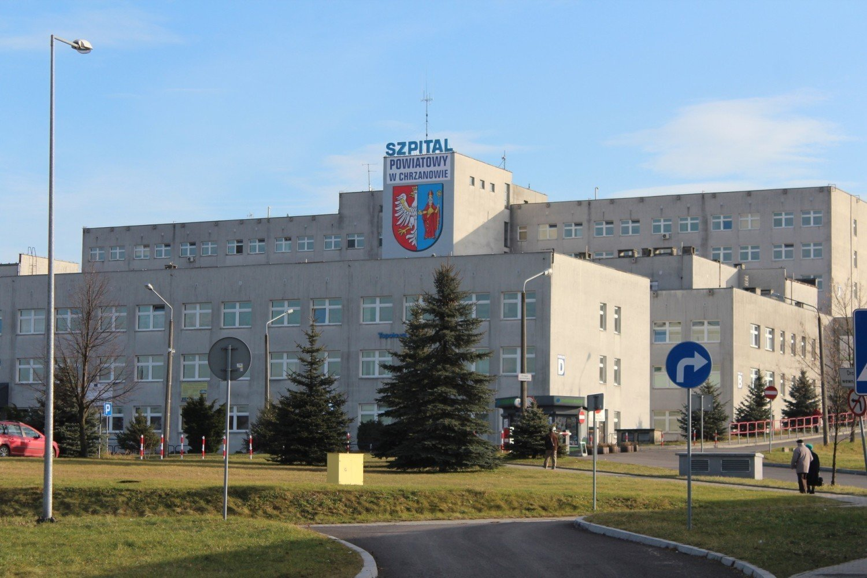
Działalność Pełnomocnika Ds. Praw Pacjenta
Pełnomocnik ds. Praw Pacjenta – pracownik Szpitala, który cztery razy w tygodniu (pn. wt. piątek 8.30-11.30, czw. 8.30-13.30) osobiście przyjmuje skargi, uwagi, wnioski pacjentów i ich rodzin, pomaga w sprawach organizacyjnych.
Forma złożenia skargi, wniosku: pisemnie, za pomocą poczty elektronicznej, ustnie
do protokołu.
Łącznie w 2025 r.: 18 skarg (1 zasadna, pozostałe niezasadne), 6 wniosków.
Sposób rozpatrzenia skarg i wniosków: określony procedurą P-PJ 14/01.
W 2025 r. Pełnomocnik przyjął 200 pacjentów i członków ich rodzin.

Slide 46
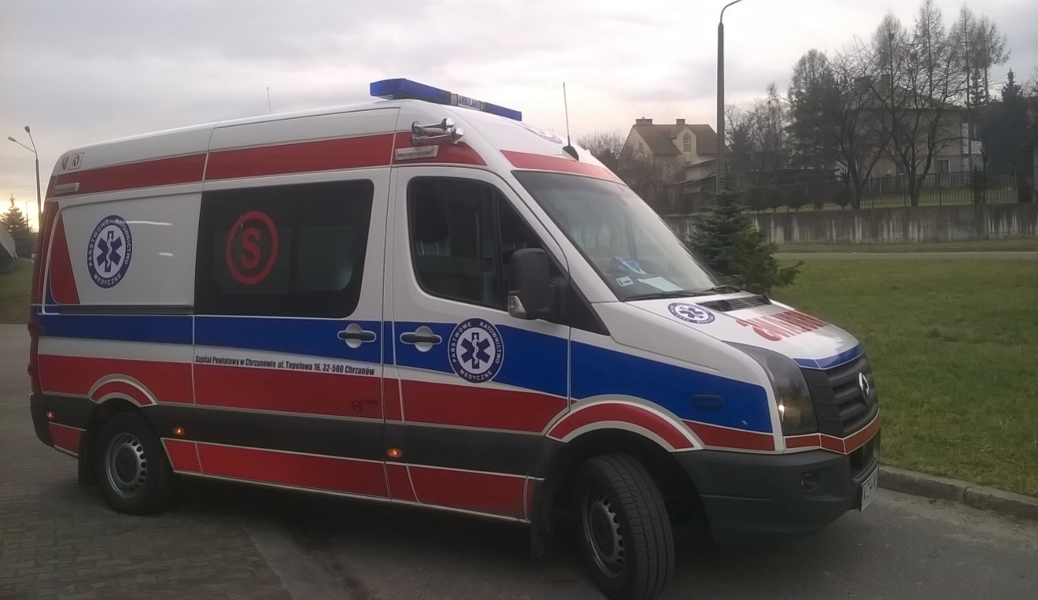
ZARZĄDZANIE
JAKOŚCIĄ

Slide 47
Zintegrowany System Zarządzania
a) Normy ISO
Norma ISO 9001: 2015 – System Zarządzania Jakością
Norma ISO 45001: 2018 – System Zarządzania Bezpieczeństwem i Higieną Pracy
Norma ISO 27001: 2022 – System Zarządzania Bezpieczeństwem Informacji
Norma ISO 14001: 2015 – System Zarządzania Środowiskiem
Szpital Powiatowy w Chrzanowie kontynuuje działania związane z podnoszeniem jakości i utrzymaniem systemu zarządzania. System zarządzania jakością w 2015r. został zintegrowany z normą BS OHSAS 18001: 2007 i od tego czasu funkcjonuje jako Zintegrowany System Zarządzania. W 2018 roku kierownictwo Szpitala zdecydowało o poszerzeniu zakresu Zintegrowanego Systemu Zarządzania o dwie kolejne normy,
a mianowicie: ISO 27001 (bezpieczeństwo informacji) i ISO 14001 (środowisko).
W kwietniu 2024r. Szpital został poddany audytowi certyfikującemu i na następny cykl (3 letni) otrzymał certyfikaty dla normy ISO 9001 i ISO 27001.
Okresy między audytami nadzoru przeznaczone są corocznie na audity wewnętrzne, realizowane przez zespoły audytorów wewnętrznych (wyłonionych spośród pracowników szpitala).
Zadaniem audytów jest:
Sprawdzanie systemu we wszystkich obszarach szpitala poprzez kontrolę przebiegu procesu,
Zweryfikowanie audytowanych działań zgodnie z systemami i dokumentacją,
Zweryfikowanie efektywności Zintegrowanego Systemu Zarządzania,
Określenie obszarów do doskonalenia,
Doskonalenie systemów w szpitalu,
Przedstawienie wyników audytu.

Slide 48
Efektem wykonanych audytów było zidentyfikowanie obszarów wymagających doskonalenia, jak również podjęcie konkretnych działań mających na celu poprawę jakości i udzielanych świadczeń.
Podsumowanie funkcjonowania Zintegrowanego Systemu Zarządzania odbywa się na corocznych Kierowniczych Przeglądach Zarządzania.
Potwierdzono, że Zintegrowany System Zarządzania:
Daje możliwość przedłożenia celów strategicznych na cele dla poszczególnych procesów.
Ukierunkowany jest na potrzeby i zadowolenie pacjenta poprzez system mierników procesów i ich monitorowanie. Ankietowanie osób, które korzystały z opieki medycznej pozwoliło zgromadzić informacje na temat przebiegu procesu diagnostyk, leczenia, pielęgnowania i rehabilitacji oraz prawidłowości postępowania personelu.
Umożliwia większy stopień nadzoru nad zasobami wykorzystywanymi w Szpitalu, tak aby przyniosły one wartość dodatnią dla pacjenta i personelu.
Pozwala na:
Stałą poprawę stanu bezpieczeństwa i higieny pracy na wszystkich stanowiskach pracy,
Skuteczne zapobieganie wypadkom przy pracy i chorobom zawodowym oraz zdarzeniom potencjalnie wypadkowym,
Zarządzenie ryzykiem (identyfikacja zagrożeń wraz z wprowadzanymi środkami zapobiegawczymi, weryfikacja oceny ryzyka zawodowego).
Kształtuje projakościowy klimat w Szpitalu poprzez formułowanie jednoznacznych, mierzalnych i osiągalnych celów i takie ich przyporządkowanie poszczególnym pracownikom, aby każda osoba potrafiła zdefiniować obszar, za który jest odpowiedzialna. Działania te spowodowały powstanie zespołów zadaniowych z określonym zakresem uprawnień i odpowiedzialności. Powoduje to oddolny wzrost zaangażowania pracowników.

Slide 49
b) Akredytacja
Najskuteczniejszą i najszerzej sprawdzoną w świecie metodą zapewnienia wysokiej jakości świadczeń jest akredytacja. Najcenniejszym elementem systemu akredytacji jest to, że pojedyncza placówka ma możliwość dokonania samooceny poprzez porównanie się w wzorcami dobrego postępowania jakimi są właśnie standardy akredytacyjne. Akredytacja to dobrowolny, usystematyzowany proces oceny, dokonywany na podstawie wymagań standardów akredytacyjnych.
W dniach 21.06 - 23.06.2023 roku odbyła się w Szpitalu kolejna wizyta akredytacyjna prowadzona przez wizytatorów Centrum Monitorowania Jakości w Ochronie Zdrowia w Krakowie. 12 września 2023 roku Szpital otrzymał Certyfikat Akredytacyjny od Ministra Zdrowia na 3 lata. Certyfikat jest potwierdzeniem spełnienia standardów akredytacyjnych w zakresie udzielania świadczeń zdrowotnych oraz funkcjonowania jednostki. Spełnienie standardów akredytacyjnych przez Szpital w 78% dowodzi, że szpital dokłada wszelkiej staranności, aby opieka dostarczana pacjentom była najwyższej jakości, bezpieczna i skuteczna. Potwierdza również, że personel Szpitala posiada dużą wiedzę, którą wykorzystuje w realizacji codziennych obowiązków.
6 września 2024 roku ukazało się kolejne wydanie standardów akredytacyjnych (Obwieszczenie Ministra Zdrowia w sprawie standardów akredytacyjnych dla działalności leczniczej w rodzaju całodobowe i stacjonarne świadczenia zdrowotne szpitalne), nakładające na szpitale nowe wymagania. Szpital podjął szereg działań zmierzających do uzyskania kolejnego certyfikatu akredytacyjnego.
Działania prowadzone przez Szpital w celu podniesienia jakości:
kontrola dokumentacji medycznej (lekarskiej, pielęgniarskiej) w oparciu o obowiązujące przepisy prawne oraz standardy akredytacyjne,
doskonalenie systemu wskaźników jakości oraz pracy komitetów i zespołów wymaganych przez akredytację,
aktualizacja i opracowanie procedur, standardów algorytmów postępowania medycznego w celu ujednolicenia zasad sprawowania opieki nad pacjentem oraz ich implementacja,
uporządkowanie dokumentacji organizacyjnej Szpitala (m.in. regulaminy, zasady obiegu i ochrony dokumentacji, procedury, instrukcje, standardy, wytyczne),
uporządkowanie procesu zarządzania zasobami ludzkimi, procesu zarządzania aparaturą medyczną, procesu zarządzania infrastrukturą, procesu zarządzania środowiskiem opieki, procesu zarządzania informacją i innych procesów pomocniczych funkcjonujących w szpitalu,
budowanie i prowadzenie systemu raportowania zdarzeń niepożądanych,
czynne uczestnictwo w projektach organizowanych przez Centrum Monitorowania Jakości (Decubitus – usystematyzowanie informacji gromadzonych na temat odleżyn, Pasat Open- monitorowanie opinii pacjentów, Badanie kultury bezpieczeństwa w polskich szpitalach – monitorowanie opinii personelu, WSK - coroczne badanie wskaźników jakości).
Ponadto na początku roku 2024 Szpital otrzymał certyfikat potwierdzający spełnienie standardów akredytacyjnych w zakresie Szpitalnego Systemu Jakości Dawstwa.

Slide 50




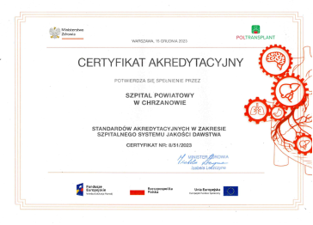
c) Akredytacja PCA
Po skutecznie przeprowadzonych przygotowaniach w dniu 29.04.2015r. Laboratorium Mikrobiologii Zakładu Diagnostyki Laboratoryjnej otrzymało dla badania „Kał na nosicielstwo Shigella i Salmonella” akredytację spełniając wymagania normy PN-EN /IEC 17025:2005 i uzyskało CERTYFIKAT AKREDYTACJI LABORATORIUM BADAWCZEGO Nr AB 1558.
W 2022 roku miał miejsce audyt certyfikujący. Przyznano certyfikat akredytacyjny do 28 kwietnia 2027 roku. W grudniu 2024r. Laboratorium Mikrobiologii pozytywnie przeszło kolejny audyt nadzoru.
CERTYFIKATY JAKOŚCI:

Slide 51
Kontrola Zakażeń
Zakażenie szpitalne – zakażenie, które wystąpiło w związku z udzielaniem świadczeń zdrowotnych,
w przypadku gdy choroba nie pozostawała w okresie udzielania świadczeń zdrowotnych w okresie wylęgania, albo wystąpiła w okresie nie dłuższym niż najdłuższy okres jej wylęgania (Ustawa z dnia
5 grudnia 2008 z późn. zm. o zapobieganiu oraz zwalczaniu zakażeń i chorób zakaźnych u ludzi ).
Element zapewnienia jakości w opiece zdrowotnej.
Monitorowanie zakażeń –Komitet i Zespół ds. Kontroli Zakażeń Szpitalnych.
Ocena sytuacji epidemiologicznej szpitala: w oparciu o dane z Zakładu Diagnostyki Laboratoryjnej.
Rok | liczba badań z zakresu bakteriologii ogólnej | liczba drobnoustrojów wyhodowanych bakt.ogólna | liczba wyhodowanych patogenów alarmowych | % patogenów alarmowych do liczby drobnoustrojów
2022 | 14 659 | 4117 | 829 | 20,0%
2023 | 15738 | 4342 | 929 | 21,4%
2024 | 17593 | 4763 | 972 | 20,4%
2025 | 18 503 | 5186 | 998 | 19,2 %

Slide 52
Kontrola Zakażeń Szpitalnych
Monitorowanie zakażeń szpitalnych przez Zespół ds. Kontroli Zakażeń Szpitalnych
Zapobieganie zakażeniom szpitalnym jest nieodzownym elementem zapewniania jakości w opiece zdrowotnej. Obejmuje: stosowanie procedur , postępowanie zgodne z zasadami aseptyki i antyseptyki, izolację chorych, higienę rąk w warunkach szpitalnych, procedury dezynfekcji, sterylizacji, postępowanie z odpadami medycznymi, kontrole wewnętrzne, szkolenia personelu, monitorowanie sytuacji epidemiologicznej i czynników alarmowych, zakażeń.

Slide 53
Ekspozycja Zawodowa
Cel: zapobieganie zakażeniom krwiopochodnym u personelu w wyniku ekspozycji na materiał biologiczny.
Zasady postępowania: Zarządzenie Dyrektora Szpitala Powiatowego w Chrzanowie w sprawie postępowania po ekspozycyjnego w Szpitalu Powiatowym w Chrzanowie w przypadku ekspozycji zawodowej po narażeniu na zakażenie krwiopochodne. Instrukcja bezpiecznej pracy z ostrymi narzędziami, stosowanie środków ochrony indywidualnej i zbiorowej, stosowanie bezpiecznego sprzętu, szkolenia .Personel ulega ekspozycjom zawodowym w wyniku zakłucia, zranienia, zachlapania oka, śluzówek.
Liczba ekspozycji zawodowych lata 2021-2025

Slide 54
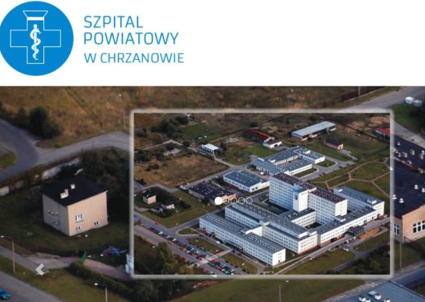
ZARZĄDZANIE ZASOBAMI
LUDZKIMI

Slide 55
Stan Zatrudnienia
2025r. 1178 pracowników zatrudnionych na 1145,25 etatach; 2024r.- 1198 pracowników, zatrudnionych na 1163, 18 etatach; 2023r.- 1193 pracowników, zatrudnionych na 1156, 34 etatach.
Średnia wieku personelu - wg stanu na ostatni dzień danego roku
GRUPA ZAWODOWA | 2021 | 2022 | 2023 | 2024 | 2025
Lekarze | 44,12 | 44,52 | 42,03 | 42,58 | 41,66
Inny wyższy personel medyczny (fizjoterapeuci, diagności, psycholodzy, logopedzi, fizycy medyczni, terapeuci) | 37,68 | 38,34 | 38,46 | 40.95 | 40,33
Farmaceuci | 44,50 | 43 | 39,6 | 39,8 | 40,83
Pielęgniarki | 49,06 | 48,23 | 48,17 | 48,02 | 47,65
Położne | 49,63 | 48,05 | 47,03 | 46,04 | 46,08
Ratownicy medyczni | 37,02 | 37,36 | 38,02 | 38,85 | 38,78
Technicy medyczni | 46,68 | 46,85 | 47,58 | 48,36 | 48,36
Opiekunowie medyczni | 47,46 | 48,16 | 48,54 | 49,16 | 52,11
Rejestratorki medyczne | 43,37 | 44,56 | 45,65 | 41,24
Statystycy medyczni | 37,8 | 37,14 | 36,9 | 38,09 | 44,2
Operatorzy sterylizatorów | 45,08 | 44,09 | 45,18 | 45,09 | 46,75
Sanitariusze | 55,50 | 41,00 | 56,33 | 56,66 | 40,79
Pomoce laboratoryjne | 44,55 | 45,10 | 48,63 | 48,9 | 52,36
Salowe | 49,40 | 49,30 | 50,20 | 48,85 | 58,26
Administracja | 46,09 | 45,34 | 46,61 | 44,98 | 45,66
Sprzątaczki i pokrewne | 51,79 | 50 | 55,84 | 50,06 | 48,57
Średnio: | 45,61 | 44,44 | 45,02 | 46 | 46,2

Slide 56
Kontrakty Medyczne
Cel: zabezpieczenie ciągłości udzielania świadczeń medycznych w poszczególnych komórkach organizacyjnych Szpitala Powiatowego w Chrzanowie.
Realizacja: powierzenie wykonania niektórych świadczeń podwykonawcom, poprzez zawarcie umów kontraktowych w zakresach:
udzielanie usług zdrowotnych przez lekarzy,
udzielanie usług zdrowotnych przez ratowników medycznych,
udzielanie usług zdrowotnych przez techników elektroradiologii,
udzielanie usług zdrowotnych przez pielęgniarki.
W przypadku lekarzy umowy podwykonawcze obejmowały całkowite zabezpieczenie „dyżurowe”, tzn. po godzinach podstawowej ordynacji Szpitala (w dni powszednie od godz. 14.35 do 7 rano dnia następnego oraz w soboty, niedziele, święta i dni dodatkowo wolne – całodobowo), w pozostałych przypadkach – w godzinach odrębnie ustalonych dla danej komórki organizacyjnej oraz jako uzupełnienie czasowych braków kadrowych w danej grupie zawodowej.
Łącznie, w 2025r. wydatkowano na ten cel kwotę 51 901 834 zł.

Slide 57
Grupa zawodowa | Średni efektywny czas pracy za 2021 r. procentowo | Średni efektywny czas pracy za 2022r. procentowo | Średni efektywny czas pracy za 2023r. procentowo | Średni efektywny czas pracy za 2024r. procentowo | Średni efektywny czas pracy za 2025r. procentowo | Wzrost / spadek średniego efektywnego czasu pracy w poszczególnych grupach w okresie od 2024r. do 2025r
Lekarz | 79% | 77% | 76% | 78% | 73% | -5%
Pielęgniarka | 85% | 83% | 83% | 83% | 82% | -1%
Położna | 86% | 84% | 85% | 84% | 81% | -3%
Diagnosta laboratoryjny | 86% | 78% | 82% | 87% | 83% | -4%
Farmaceuta | 84% | 70% | 81% | 79% | 73% | -2%
Operator sterylizatorów | 80% | 79% | 82% | 82% | 77% | -6%
Ratownik medyczny | 93% | 86% | 80% | 82% | 86% | 4%
Opiekun medyczny | 85% | 81% | 84% | 83% | 73% | -10%
Rejestratorka medyczna | 85% | 82% | 84% | 85%
Sanitariusz | 82% | 91% | 89% | 87% | 85% | -2%
Salowa | 81% | 79% | 83% | 83% | 81% | -1%
Technik analityki medycznej | 84% | 85% | 84% | 84% | 84% | 0%
Technik farmacji | 73% | 78% | 83% | 83% | 80% | 0%
Technik fizjoterapii | 81% | 82% | 83% | 76% | 86% | -10%
Technik rtg | 78% | 80% | 82% | 84% | 80% | -4%
Sprzątaczka | 78% | 86% | - | - | 81% | 81%
Pracownik administracyjny | 84% | 83% | 83% | 85% | 84% | -1%
 | 81,56% | 81,45% | 81,45% | 83% | 81% | -2%
Absencje - średni, efektywny czas pracy w latach od 2020 do 2024r.

Slide 58
Technik rtg | 81,23% | 78% | 80% | 82% | 82%
Sprzątaczka | 82,72% | 78% | 86%
Pracownik administracyjny | 83,01% | 84% | 83% | 83% | 83%
 | 81,56% | 81,56% | 81,45% | 81,45% | 81,45%

Slide 59
Wynagrodzenia
Podwyższenie płac zasadniczych niektórych grup zawodowych pracowników Szpitala jako skutek zawartych porozumień ze Związkami Zawodowymi
Uregulowanie zasad przyznawania dodatków zadaniowych, nagród, dodatków za uzyskane kwalifikacje (m.in. specjalizacje, studia podyplomowe, kursy kwalifikacyjne)
Nazwa grupy zawodowej | Średnia płaca brutto w 2020r. | Średnia płaca brutto w 2021r. | Średnia płaca brutto w 2022r. | Średnia płaca brutto w 2023r. | Średnia płaca brutto w 2024r. | Średnia płaca brutto w 2025r.
Farmaceuci | 7 185,73 | 6 985,32 | 7197,4 | 7367,44 | 9046,09 | 10524,64
Lekarze | 9 958,96 | 12 482,82 | 12307,00 | 14126,10 | 15466,38 | 17200,89
Personel administracyjny, ekonomiczny i techniczny | 4 650,31 | 5 689,86 | 6356,82 | 7480,89 | 8386,74 | 9266,59
Personel niższy medyczny | 3 261,25 | 4 405,61 | 4354,25 | 4982,34 | 5682,08 | 6040,53
Pielęgniarki i położne | 6 637,93 | 8 648,42 | 8554,38 | 9643,07 | 10663,40 | 12288,71
Pozostały personel średni medyczny | 3 771,19 | 8 650,79 | 7364,21 | 7309,50 | 8235,12 | 10773,37
Pracownicy gospodarczy i obsługi | 2 823,50 | 3 847,41 | 4544,9 | 5513,10 | 5940,20 | 6577,27
Technicy medyczni | 5 401,95 | 7 235,31 | 6515,67 | 7925,50 | 8905,55 | 9794,09
Inni pracownicy z wyższym wykształceniem | 5 022,62 | 5 684,77 | 6188,45 | 7529,13 | 8402,81 | 9345,05
Średnio: | 5 901,69 | 8 027,76 | 7903,32 | 8822,33 | 9888,04 | 11237,21

Slide 60
Szkolenia Pracowników
W 2025r. koszty szkoleń na łączną kwotę – 199 552 zł razem z dofinansowaniem KFS: 49 822 zł, środki własne: 149 730 zł
Udzielona liczba dni urlopu szkoleniowego – 4827.
 | 2022 |  | 2023 |  | 2024 |  | 2025 |  | Wzrost/spadek liczby szkoleń w latach 2022-2025
Grupa zawodowa | Ilość szkoleń | % w ogólnej liczbie szkoleń | Ilość szkoleń | % w ogólnej liczbie szkoleń | Ilość szkoleń | % w ogólnej liczbie szkoleń | Ilość szkoleń | % w ogólnej liczbie szkoleń
Lekarze | 156 | 33,91% | 174 | 29,04% | 155 | 34% | 211 | 42%% | +55
Pielęgniarki (szkolenia organizowane przez MOIPiP) - liczba obejmuje również szkolenia niezakończone w danym roku | 0 | 0,00% | 0 | 5,27% | 0 | 0 | 0 | 0 | 0
Pielęgniarki (szkolenia organizowane przez inne podmioty) | 160 | 34,79% | 151 | 12,87% | 122 | 26,87% | 120 | 24% | -40
Pozostały personel | 68 | 14,78% | 138 | 30,15% | 107 | 23,57% | 125 | 25% | +31
Administracja | 76 | 16,52% | 116 | 22,67% | 70 | 15,42% | 47 | 9% | -29
Razem | 460 | 100,00% | 579 | 100,00% | 454 | 100,00% | 503 | 100,00% | +43

Slide 61
Bezpieczeństwo Środowiska Pracy
W 2025 roku w Szpitalu Powiatowym w Chrzanowie miały miejsce 22 wypadki przy pracy. Wszystkie wypadki przy pracy zakwalifikowane były przez lekarzy jako lekkie uszkodzenia ciała.

Slide 62
Bezpieczeństwo Środowiska Pracy
W Szpitalu Powiatowym w Chrzanowie przeprowadzono badania wstępne, okresowe, kontrolne pracowników Szpitala w ramach profilaktycznej opieki medycznej w ilości: 800
Przeszkolono 805 osób w ramach szkolenia wstępnego ogólnego
W ramach szkolenia okresowego przeszkolono:
172 pracowników na stanowiskach robotniczych, nierobotniczych- medycznych i administracyjno-biurowych
10 osób kierujących pracownikami
Na stanowiskach pracy na których występowały czynniki rakotwórcze, szkodliwe i uciążliwe prowadzono pomiary środowiska pracy . Wyniki pomiarów nie przekroczyły dopuszczalnych wartości.

Slide 63
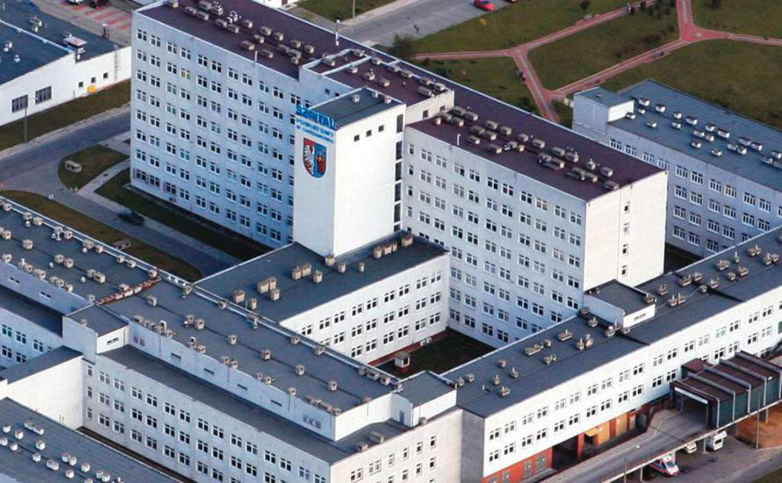
WYKONANIE BUDŻETU
ZARZĄDZANIE NIERUCHOMOŚCIAMI,
INFRASTRUKTURĄ TECHNICZNĄ
I APARATURĄ MEDYCZNĄ
INFORMATYZACJA

Slide 64
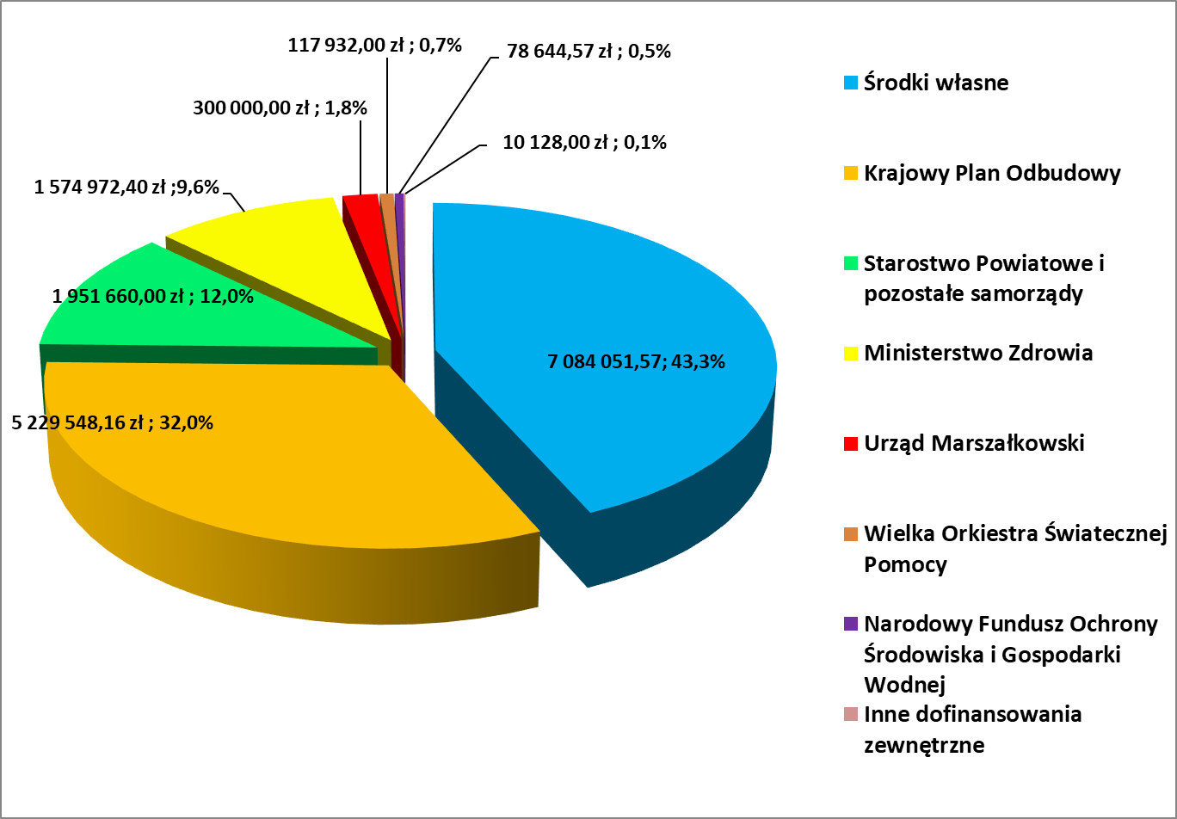
Źródła finansowania inwestycji w 2025 roku

Slide 65
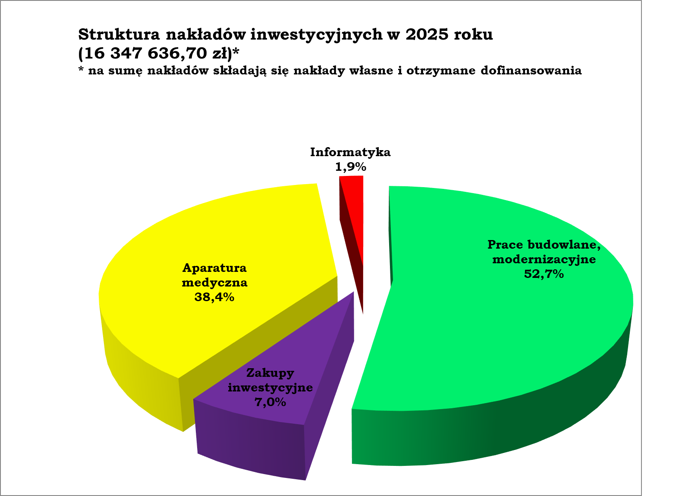

Slide 66
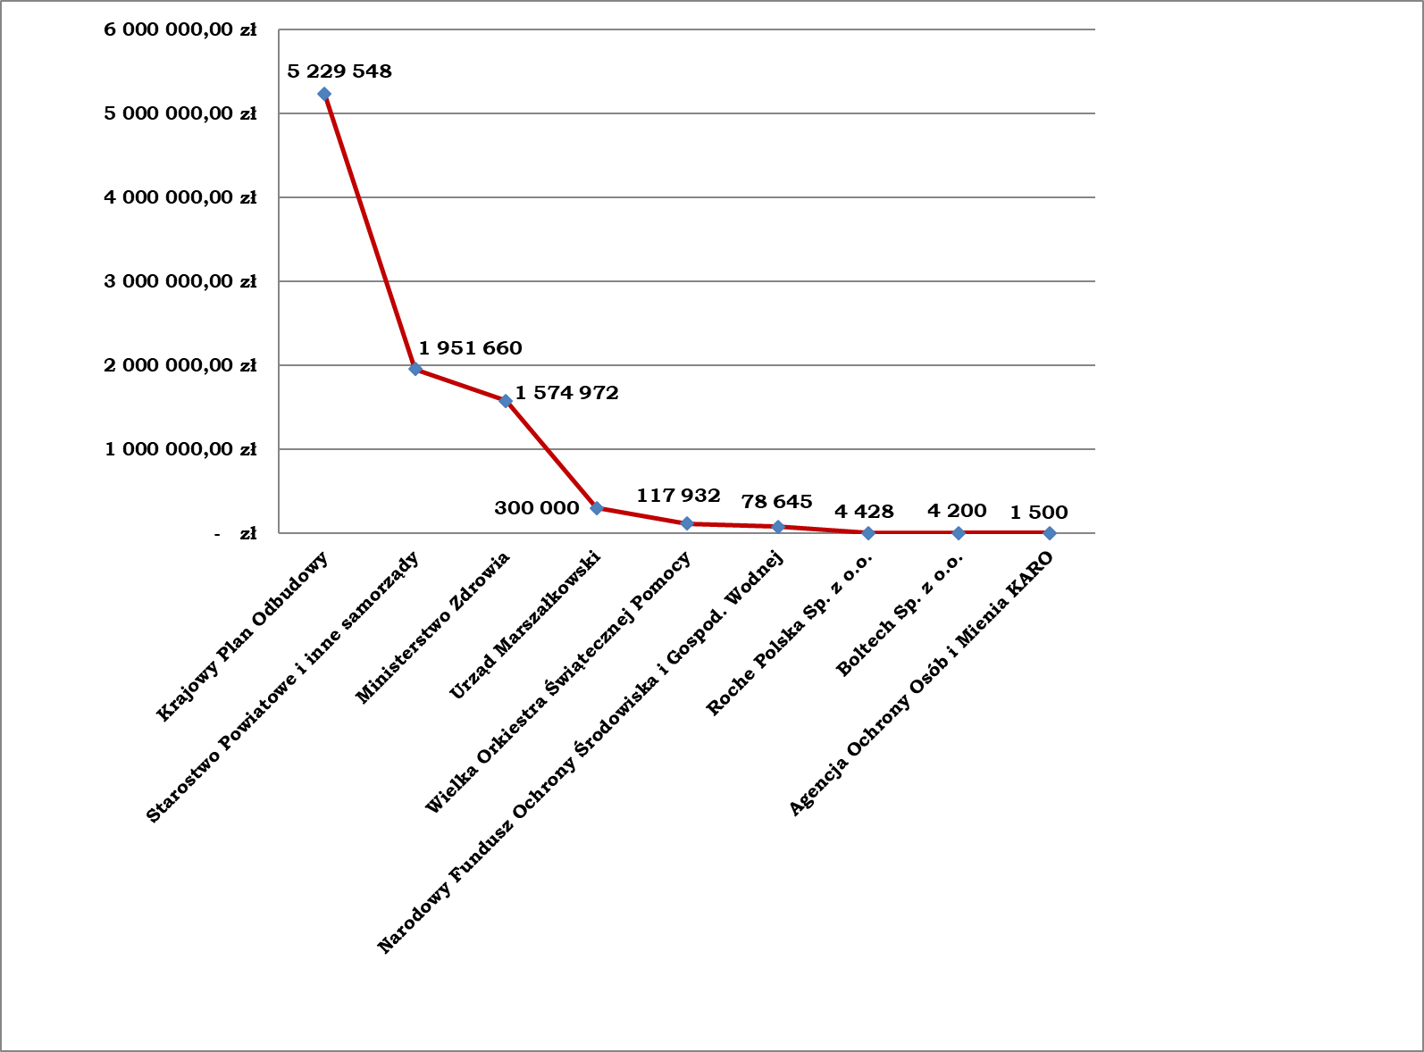
Struktura zewnętrznych źródeł finansowania inwestycji w 2025 roku

Slide 67
Specyfikacja dofinansowań inwestycyjnych przypadających na nakłady roku 2025
Starostwo Powiatowe i inne samorządy
− wieża laparoskopowa i rejestrator holterowski – 1.000.000,00 zł
− ambulans Pogotowia Ratunkowego i monitor skażeń (Starostwo ze
środków Urzędu Wojewódzkiego w ramach Programu Ochrony
Ludności i Obrony Cywilnej) – 801.660,00 zł,
− łóżka elektryczne – 150.000,00 zł (w tym Starostwo ze środków
Powiatu Krakowskiego -100.000 zł, Gmina Krzeszowice - 50.000 zł),
Krajowy Plan Odbudowy
− budowa zakładu opiekuńczo-leczniczego – 5.229.548,16 zł,
Narodowy Fundusz Ochrony Środowiska i Gospodarki Wodnej
− program termomodernizacji Szpitala (zakończenie) – 78.644,57 zł.

Slide 68
Ministerstwo Zdrowia
− sprzęt do rehabilitacji leczniczej dla pacjentów onkologicznych - 1.474.972,40 zł,
− aparat USG – 100.000,00 zł.
Urząd Marszałkowski (środki będące dyspozycji Starostwa Powiatowego)
− stół operacyjny – 300.000,00 zł
Wielka Orkiestra Świątecznej Pomocy
− kardiomonitory (2 szt.) i moduł kapnografii do kardiomonitora
(1 szt.) – 69.548,00 zł,
− urządzenie do przezskórnego pomiaru SPO2 i PCO2 – 48 384,00 zł.
Roche Polska
− pompa infuzyjna strzykawkowa – 4.428,00 zł
Boltech Sp. z o.o.
− łóżka elektryczne – 4.200,00 zł
Agencja Ochrony Osób i Mienia KARO
− łóżka elektryczne – 1.500,00 zł
Specyfikacja dofinansowań inwestycyjnych przypadających na nakłady 2025 roku

Slide 69
Nakłady inwestycyjne na informatyzację Szpitala w 2025 r.:
1. Licencje dla nowych serwerów, licencje NGVL Win Server Std Core 16 SL –
83.107,90 zł.
2. Licencja KS-MEDIS - integracja z TOPSOR – 63.170,34 zł.
3. Licencja dla oprogramowania Archiwizacji ArPACS SRV/WEB –
41.655,00 zł.
4. Oprogramowanie do pilotażu EDM - KS-EDMSUITE – 62.115,00 zł.
5. Projektor BENQ – 3.768,96 zł.
6. Skaner dokumentacji medycznej z licencją AVISION AN335MED
– 7.605,00 zł
7. Komputery różnego rodzaju – 36.792,62 zł.

Slide 70
Ważniejsze zadania inwestycyjne, zrealizowane w 2025 roku
Nakłady realizowane przy finansowaniu Krajowego Planu Odbudowy:
- budowa zakładu opiekuńczo-leczniczego – 6.469.207,34 zł.
2. Inwestycje finansowane dotacjami Starostwa Powiatowego i innych
samorządów lokalnych:
- wieża laparoskopowa dla bloku operacyjnego – 992.410,10 zł,
- rejestrator holterowski Oscar 2 – 9.558,00 zł,
- łóżka elektryczne z szafkami przyłóżkowymi - 179.042,40 zł (środki
przekazane przez Powiat Krakowski oraz Gminę Krzeszowice, dodatkowo
częściowe finansowanie przez podmioty gospodarcze – Boltech Sp. z o.o.
oraz Agencja Ochrony Osób i Mienia KARO),
- ambulans Pogotowia Ratunkowego (776.523,69 zł) oraz monitory skażeń
CT008-F (51.660,00 zł) - ze środków Urzędu Wojewódzkiego – Program
Ochrony Ludności i Obrony Cywilnej,
- stół operacyjny – 635.634,00 zł - zakup przy dofinansowaniu ze środków
Urzędu Marszałkowskiego będących w dyspozycji Starostwa Powiatowego.

Slide 71
Ważniejsze zadania inwestycyjne, zrealizowane w 2025 roku – c.d.
3. Inwestycje dofinansowywane przez Ministerstwo Zdrowia:
- sprzęt do rehabilitacji leczniczej dla pacjentów onkologicznych
– 1.676.106,00 zł,
- aparat USG – 136.800,00 zł,
4. Narodowy Fundusz Ochrony Środowiska i Gospodarki Wodnej:
- zakończenie programu termomodernizacji – 1.306.142,43 zł,
5. Darowizny Wielkiej Orkiestry Świątecznej Pomocy:
- kardiomonitory wraz z modułem kapnografii – 69.548,00 zł,
- urządzenie do przezskórnego pomiaru SPO2 i PCO2 – 48.384,00 zł.
6. Darowizna Roche Polska:
- pompa infuzyjna strzykawkowa Perfusor – 4.428,00 zł,

Slide 72
Ważniejsze zadania inwestycyjne, zrealizowane w 2025 roku – c.d.
7. Pozostałe nakłady:
- system poczty pneumatycznej - projekt i wykonanie dodatkowych
punktów nadawczo-odbiorczych w budynku H – 381.300,00 zł,
- rolety zabezpieczające przed promieniowaniem w budynkach A i D
– 244.047,99 zł,
- modernizacja pomieszczeń w budynku D – 68.265,00 zł,
- modernizacja Budynku B - ścianka pożarowa EI60 oraz ścianka
aluminiowo-szklana EI60 – 47.970,00 zł,
- rozbudowa systemu parkingowego o strefę obok budynków kliniki
kardiologicznej – 35.730,27 zł,
- program funkcjonalno-użytkowy – Kardiologia – Centrum
Psychiatryczne – 55.350,00 zł,

Slide 73
Ważniejsze zadania inwestycyjne, zrealizowane w 2025 roku – c.d.
- modernizacja automatyki sterującej wraz z instalacją klimatyzacji na bloku
operacyjnym – 158.155,25 zł,
- urządzenia klimatyzacyjne – 102.828,00 zł,
- szafa na leki i narkotyki dla oddziału chorób wewnętrznych i geriatrii
- 28.880,40 zł,
- szafa na leki i narkotyki dla centrum zdrowia psychicznego - 13.149,00 zł,
- maszyna sprzątająca do pomieszczeń diagnostyki laboratoryjnej
– 25.828,77 zł,
- chłodziarka farmaceutyczna oraz chłodziarko-zamrażarka dla oddziałów
neonatologicznego oraz rehabilitacji neurologicznej – 14.766,15 zł,
- szafa chłodnicza przeszklona LG800 dla laboratorium mikrobiologicznego
- 4.508,22 zł,

Slide 74
Ważniejsze zadania inwestycyjne, zrealizowane w 2025 roku – c.d.
- lodówki dla oddziału chorób wewnętrznych i oddziału medycyny paliatywnej
- 3.997,99 zł,
- myjka ciśnieniowa KARCHER HD 6/15 MIXA – 5.439,00 zł,
- rozdrabniacz do gałęzi, pilarka spalinowa – 8.500,00 zł,
- ekspres do kawy (2 szt. – centralna rejestracja, oddział medycyny
paliatywnej) – 4.247,99 zł,
- aparat USG Samsung V8 z wyposażeniem – 280.000,00 zł,
- generator prądu wysokiej częstotliwości do termoablacji guzów
– 198.072,00 zł,
- gastroskop terapeutyczny – 194.400,00 zł,
- sprzęt do pracowni histopatologii (łaźnia wodna Leica HistoCore Water Bath,
mikrotom rotacyjny automatyczny Leica HistoCore Autocut, mikrotom
rotacyjny manualny Leica RM2125 RTS) – 176.194,44zł,

Slide 75
Ważniejsze zadania inwestycyjne, zrealizowane w 2025 roku – c.d.
- lekarska stacja diagnostyczna mammograficzna ArView z oprogramowaniem
– 129.210,00 zł,
- urządzenie VAB do biopsji mammotonicznej BD Elevation Driver-MDD
– 70.200,00 zł,
- diatermia chirurgiczna z przystawką argonową – 119.664,00 zł,
- duodenoskop TJF-Q190V – 99.800,00 zł,
- system rozwieracza brzusznego Omni-Tract – 98.193,31 zł,
- cystoskop autoklawowalny, fi 4mm, 30 st.HD z wyposażeniem - 2 szt.
– 80.179,86 zł,
- defibrylator Lifepak 15 z akcesoriami – 77.108,04 zł,
- kardiotokografy Corometrics do ciąży pojedynczej i bliźniaczej z wózkami
- 64.260,00 zł,

Slide 76
Ważniejsze zadania inwestycyjne, zrealizowane w 2025 roku – c.d.
- system napędów ortopedycznych Stryker S9 HD-zestaw Surgical 300
– 56.840,40 zł,
- myjnia dezynfektor Miele GREENPOL – 43.122,24 zł,
- kolposkop z wyposażeniem AC-5000XV4 – 42.760,80 zł,
- respirator i pulsoksymetr do MRI – 41.856,48 zł,
- stacja opisowa do wykonywania opisów badań TK – 41.087,31 zł,
- wózki anestezjologiczne ANS-40 - 4 szt. – 38.599,20 zł,
- wideolaryngoskop VS-10S - 4 szt. – 36.000,00 zł,
- sonda convex C5-1 PureWave – 35.500,00 zł,
- piła oscylacyjna STRYKER SYSTEM 9 – 34.311,60 zł,
- piła oscylacyjna strzałkowa SABO S9 z wyposażeniem – 34.608,60 zł,
- zestaw narzędzi laparoskopowych – 33.177,16 zł,

Slide 77
Ważniejsze zadania inwestycyjne, zrealizowane w 2025 roku – c.d.
- napęd ortopedyczny STRYKER TPX z wyposażeniem – 28.080,00 zł,
- litotryptor mechaniczny 24 Fr (rękojeść, śruba blokująca, przyłącza)
– 25.265,47 zł,
- cystoskop – 24.685,02 zł,
- chłodziarka nablatowa laboratoryjna - 2 szt. – 24.477,00 zł,
- optyka Hopkins 30 st. autoklawialna - 2 szt., kleszcze chwytające - 3 szt.,
kleszcze chwytające do dużych kamieni - 2 szt. – 21.811,01 zł,
- kleszczyki laparoskopowe okienkowe żłobione - 3 szt. – 21.448,80 zł,
- elektrokardiograf Opus 1 z wózkiem - 2 szt. – 20.000,00 zł,
- lampa diagnostyczno-zabiegowa plus LED 24 Eco sufitowa - 2 szt.
– 19.872,00 zł,

Slide 78
Ważniejsze zadania inwestycyjne, zrealizowane w 2025 roku – c.d.
- podnośnik pacjenta Levitop z wagą Charder z podwieszką – 19.908,00 zł,
- kleszcze ClickLine, typu Aligator, monopolarne - 4 szt. – 17.061,97 zł,
- pojemnik plastikowy do sterylizacji i przechowywania instrumentów - 2 szt.
– 14.313,89 zł,
- stół rehabilitacyjny stacjonarny sterowany elektrycznie JSR3E – 3 szt.
z wyposażeniem – 14.141,56 zł,
- stół rehabilitacyjny stacjonarny sterowany elektrycznie KSR FE - 3 szt.
– 13.887,18 zł,
- klipsownica Click'aV XL Omni Finger - 2 szt. – 12.312,00 zł,
- optyka HOPKINS 30 st. autoklawowalna dla sali ginekologicznej bloku
operacyjnego – 11.708,53 zł,

Slide 79
Ważniejsze zadania inwestycyjne, zrealizowane w 2025 roku – c.d.
- optyka Hopkins 12st., 30 cm, autoklawowalna dla oddziału położniczo
-ginekologicznego - 1 szt. – 11.708,53 zł,
- pulsoksymetry RAD-G 487 (3 szt.) – 11.340,00 zł,
- shaver HP, Synergy, Handcontrol – 10.800,00 zł,
- instrument BiClamp 150C - doposażenie diatermii chirurgicznej
– 10.000,80 zł,
- litotryptor mechaniczny 24 Fr - doposażenie aparatu o 2 szt. sond Shock
Pulse 1,5 – 9.622,80 zł,
- wózek anestezjologiczny ANS-04 dla oddziału urologicznego – 9.563,40 zł,
- wózek anestezjologiczny ANS-40 – 9.066,60 zł,
- stół rehabilitacyjny sterowany elektrycznie, lampa operacyjna – 8.223,48 zł,

Slide 80
Ważniejsze zadania inwestycyjne, zrealizowane w 2025 roku – c.d.
- elektrokardiograf Opus mini - 1 szt. – 8.000,00 zł,
- bilirubinometr BM-100A – 7.900,00 zł,
- wózek do transportu pacjentów LAMA dla pracowni tomografii – 7.109,64 zł,
- uchwyt HiQ+, A asymetryczny do imadła zabiegowego – 6.912,00 zł,
- urządzenie do testów szczelności Olympus MU-1 z przewodem MB-155
dla oddziału chorób płuc – 6.343,92 zł,
- rejestrator holterowski z oprogramowaniem i wyposażeniem – 6.264,00 zł,
- arthroskop 4K 30 st. – 5.508,00 zł,
- pistolet do biopsji gruboigłowych Pro-Mag Ultra – 5.184,00 zł,
- litotryptor mechaniczny 24 Fr - doposażenie aparatu o 1 szt. sondy Shock
Pulse 1,5 – 5.103,00 zł,

Slide 81
Ważniejsze zadania inwestycyjne, zrealizowane w 2025 roku – c.d.
- fotel zabiegowy ADVERTI – 4.882,45 zł,
- stolik instrumentalny TECH ME – 4.849,20 zł,
- stół do pakietowania system PAK-2/100 – 4.633,20 zł,
- pompa strzykawkowa S300 – 3.888,00 zł,
- podoskop Podo4Foot CAM z wyposażeniem – 3.643,00 zł,
- sprzęt informatyczny – 48.166,58 zł,
- oprogramowanie i licencje – 266.398,24 zł.

Slide 82
Dofinansowania najważniejszych zadań inwestycyjnych planowanych na rok 2026
Wśród nakładów inwestycyjnych przewidzianych na rok 2026 znajdują się
m. in. projekty, których dotyczą złożone lub planowane do opracowania wnioski
o dofinansowania:
- budowa zakładu opiekuńczo-leczniczego - nakłady na rok 2026
17.083.000,00 zł (dofinansowanie z Krajowego Planu Odbudowy -13.888.000,00 zł),
- rozbudowa centrum zdrowia psychicznego (nakłady w 2026 roku
25.000.000,00 zł (zakłada się sfinansowanie całości z dofinansowania Funduszu
Medycznego Ministerstwa Zdrowia),
- lądowisko dla śmigłowców – nakłady na rok 2026: 5.500.000,00 zł, dofinansowanie
Ministerstwa Zdrowia 4.000.000,00 zł,
- modernizacja pomieszczeń podstawowej opieki zdrowotnej - nakłady 2026:
- 2.000.000,00 zł, z czego dofinansowanie 1.700.000,00 zł,
- modernizacja poradni specjalistycznych – w 2026 roku 3.815.000,00 zł,
z czego dofinansowania 3.586.000,00 zł,
- modernizacja oddziału kardiologicznego z zakupem angiografu – 24.000.000,00 zł,
z czego dofinansowania Krajowego Planu Odbudowy 20.000.000,00 zł
- pozostała aparatura medyczna – nakłady na rok 2026 4.000.000,00 zł, w tym planowane
dofinansowania 1.000.000,00 zł,
- nakłady na cyberbezpieczeństwo – 11.000.000,00 zł, w tym dofinansowania z Krajowego
Planu Odbudowy 9.000.000,00 zł.

Slide 83
Darowizny środków obrotowych w 2025 roku
Darowizny leków i sprzętu medycznego – 342.286,80 zł
w tym:
- Starostwo Powiatowe – ze środków Małopolskiego Urzędu Wojewódzkiego
(Program Ochrony Ludności i Obrony Cywilnej) – 154.504,91 zł
- Powiatowa Stacja Sanitarno-Epidemiologiczna w Chrzanowie –
117.299,72 zł,
- Adamed Sp. z o.o. – 41.769,80 zł,
- Humana Poland Sp. z o.o. – 13.906,44 zł,
- Egis Polska Dystrybucja Sp. z o. o. – 6.993,80 zł,
- Agencja Rezerw Materiałowych – 3.600,00 zł,
- Hipp Polska Sp. z o.o. – 1.874,88 zł,
- Pharmabest Sp. z o.o. – 1.620,00 zł,
- środki Fundacji na rzecz Szpitala Powiatowego w Chrzanowie – 312,55 zł,
- Zakład Lecznictwa Ambulatoryjnego w Chrzanowie – 145,00 zł,
- Miejskie Centrum Medyczne Sp. z o.o. – 145,00 zł,
- Solinea Sp. z o.o. -114,70 zł.

Slide 84
Darowizny gotówkowe w 2025 roku
Darowizny gotówkowe – 172.022,23 zł
w tym:
- Powiatowy Urząd Pracy (Krajowy Fundusz Szkoleniowy) – 79.412,91 zł
- Darowizny osób prywatnych – 89.309,32 zł,
- Górka Cement Sp. z o.o. - 3.000,00 zł
- Fundacja Otwartego Serca – 300,00 zł.

Slide 86
Przychody w latach 2022 - 2025

Slide 87
Koszty ogółem w latach 2022 - 2025

Slide 88
Dziękuję za uwagę

